Slide 1
图论之最短路径
初一一班高翊宸

Slide 2
什么是图

Slide 3
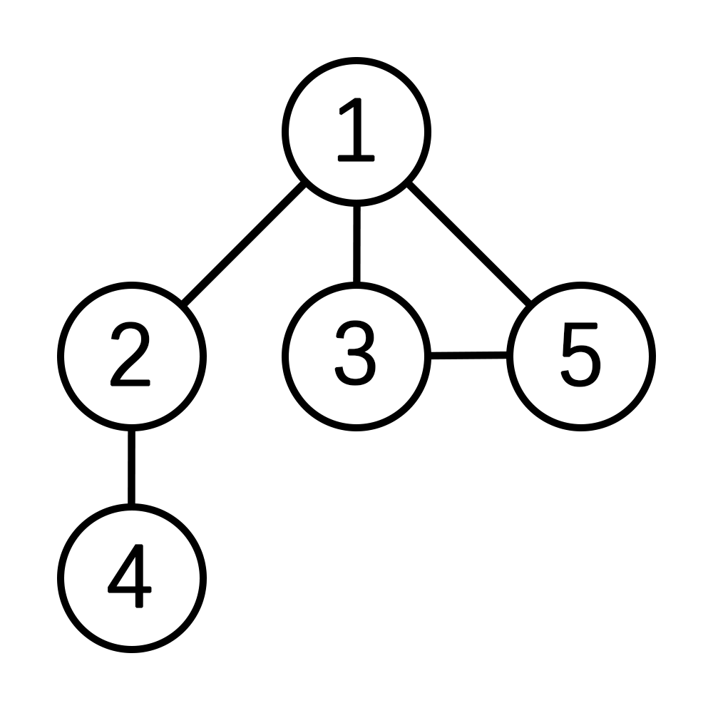
图的简介
一、数学定义
图论 (Graph theory) 是数学的一个分支，图是图论的主要研究对象。图 (Graph) 是由若干给定的顶点及连接两顶点的边所构成的图形，这种图形通常用来描述某些事物之间的某种特定关系。顶点用于代表事物，连接两顶点的边则用于表示两个事物间具有这种关系。
二、信竞的图
图的顶点只是抽象的一个点，连接两个点的“线”。

Slide 4
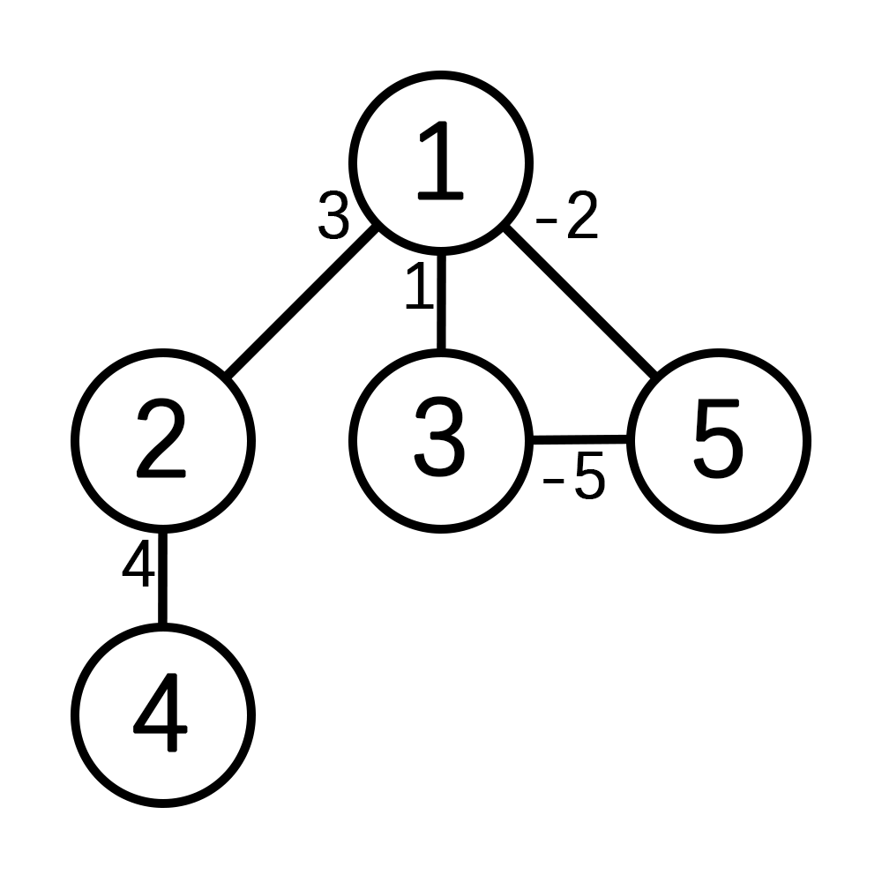
图的概念
一、基本概念
1. 顶点：就是下图中的圆圈。上面的数字就是他的编号，用来描述不同的点。
2. 边：下图中连接两个圆圈的线就是边了。
3. 边权：下图中边上面的数字就是边权。大概可以理解为边的长度，也就是两个点的距离。但实际上边权是可以为负数的，所以不能完全理解为边的长度。

Slide 5
图的储存

Slide 6
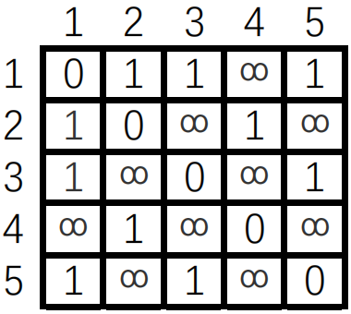
数据结构
一、怎么存图？
顶点、边、边权？
我们可以用一个二维数组储 e 来存储
其中 e[i][j] 表示i点到j点的边权。不连接的点用正无穷表示，至于为啥是因为方便算法设计，i=j时储存为0。

Slide 7
图的遍历
DFS & BFS

Slide 8
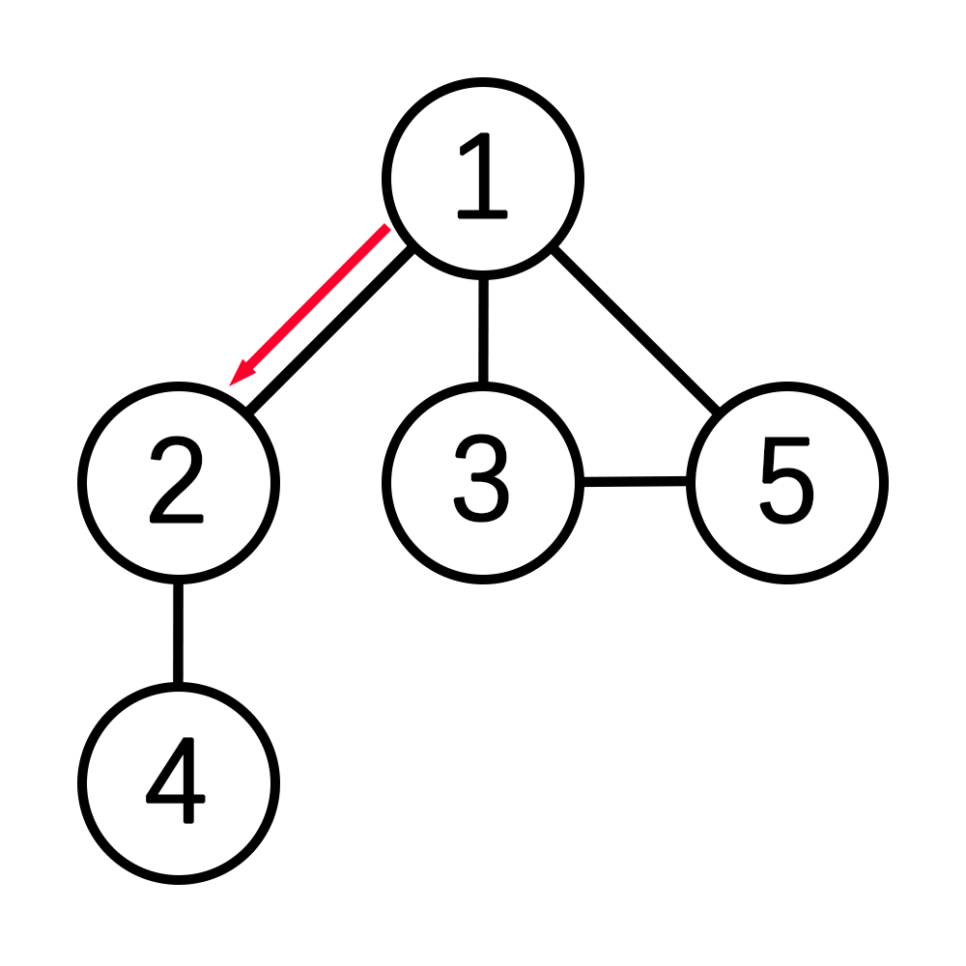
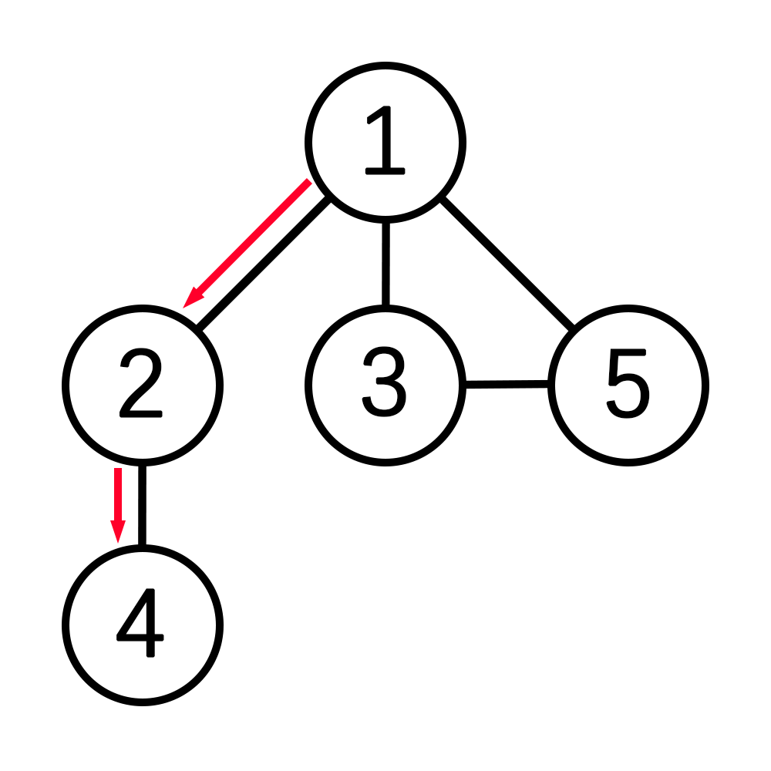
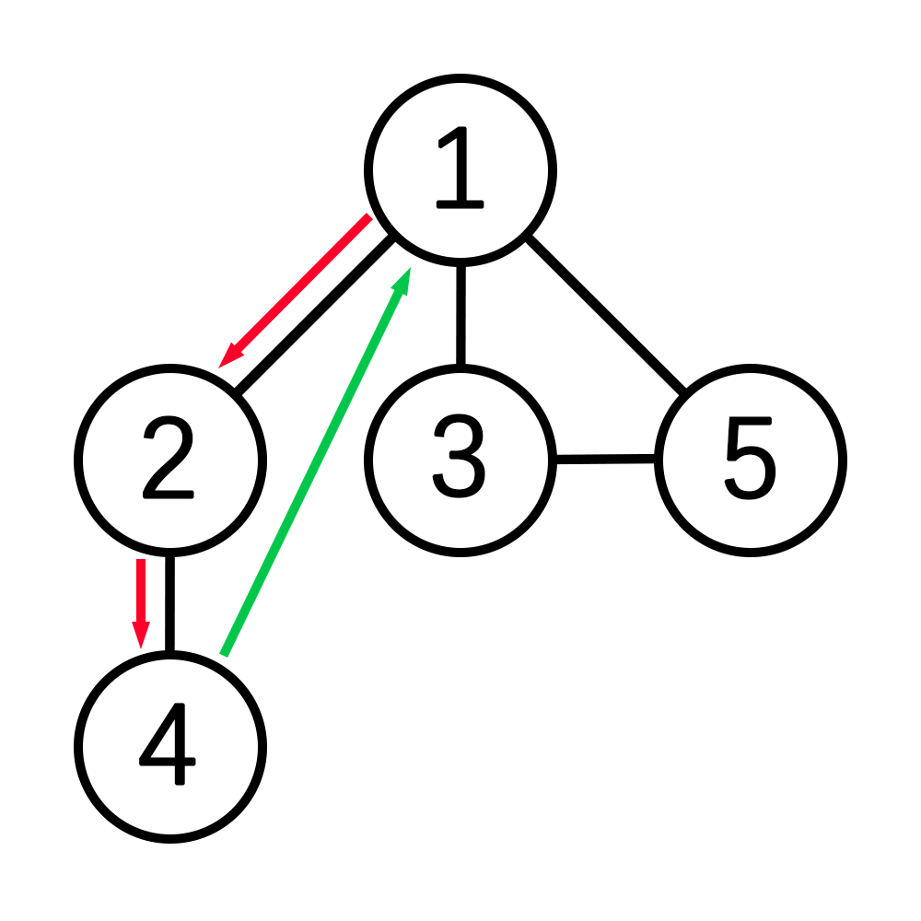
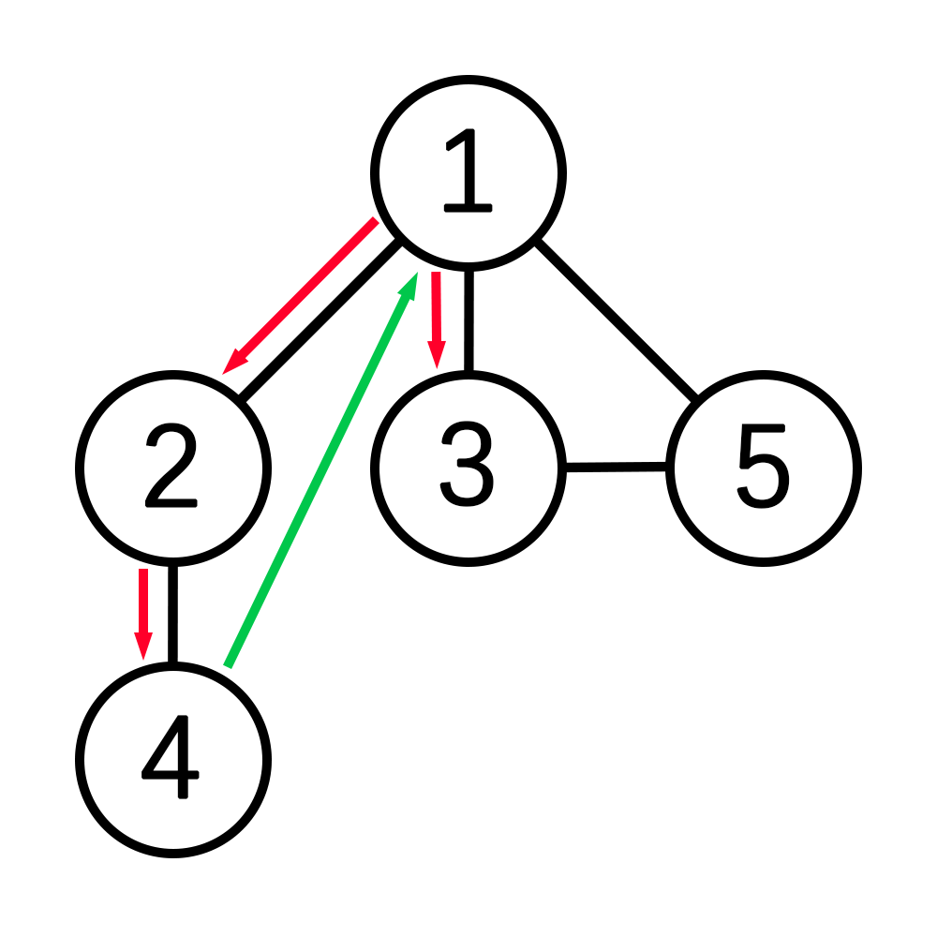
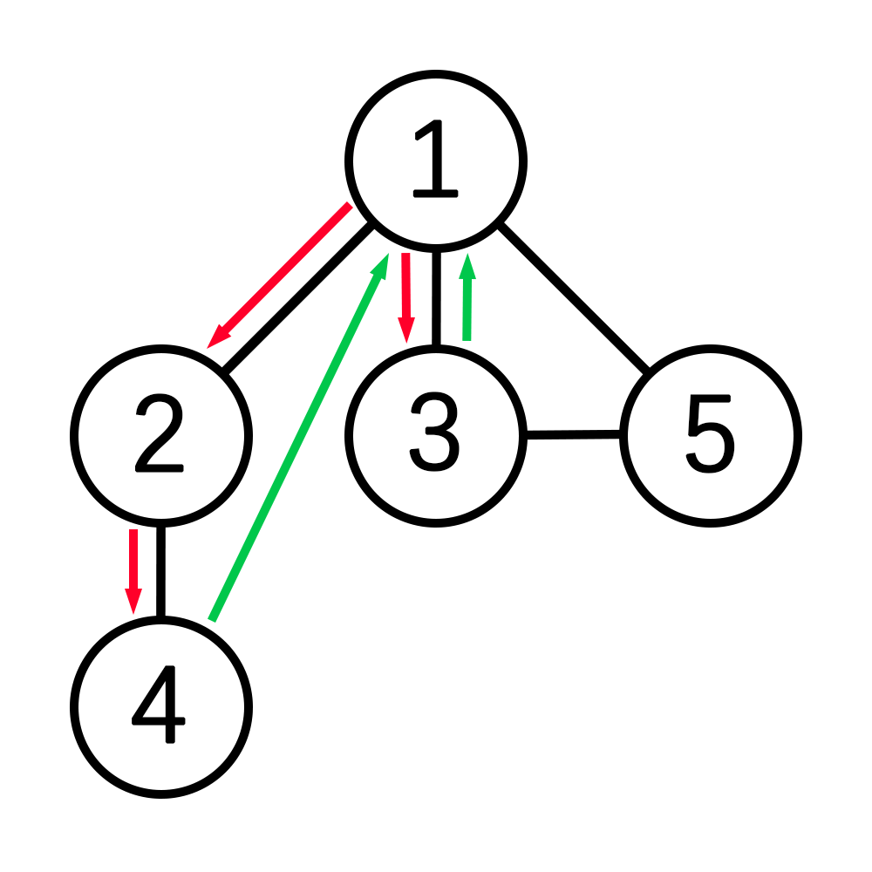
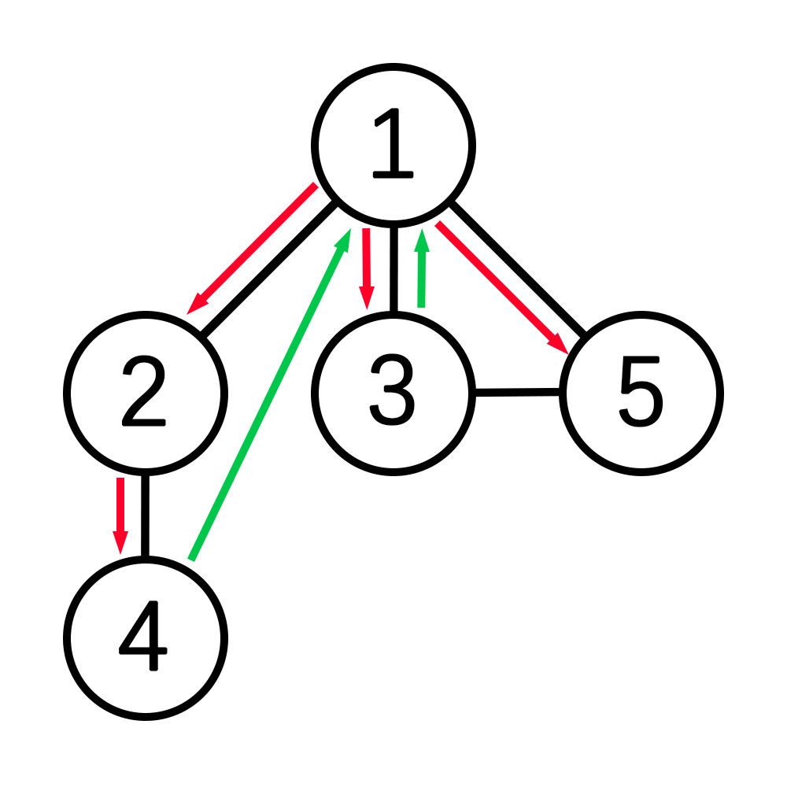
深度优先搜索
算法原理
深度优先搜索(Depth First Search)顾名思义就是先遍历深度。具体说就是一直往下走，走到底，再往上退后一层，继续往下走，直到把每一个点都遍历了。

Slide 9
深度优先搜索
代码实现
dfs(cur)
print cur
cnt+1
if cnt=n stop
for i:1->n
if cur-j连接 j未遍历
dfs(i)

Slide 10
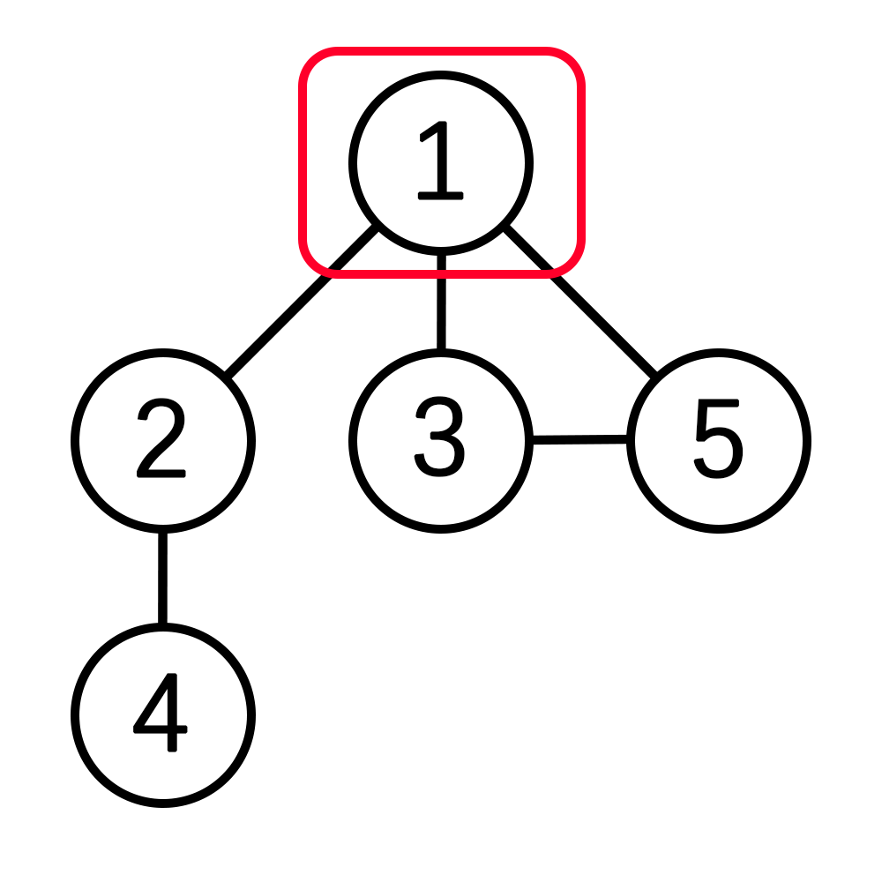
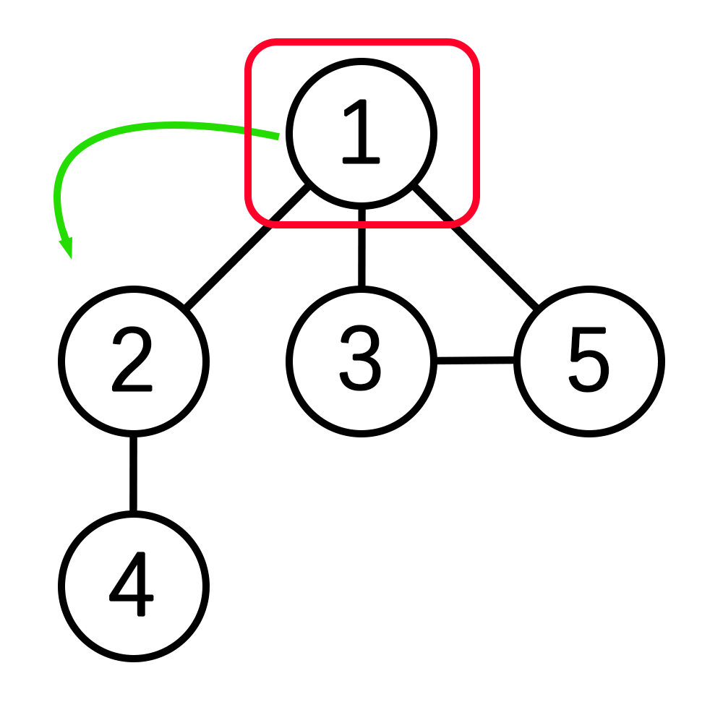
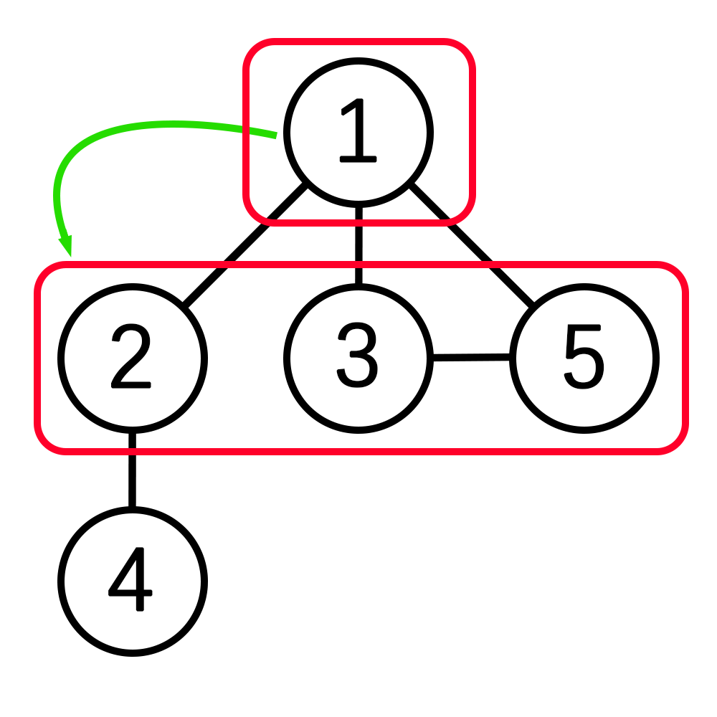
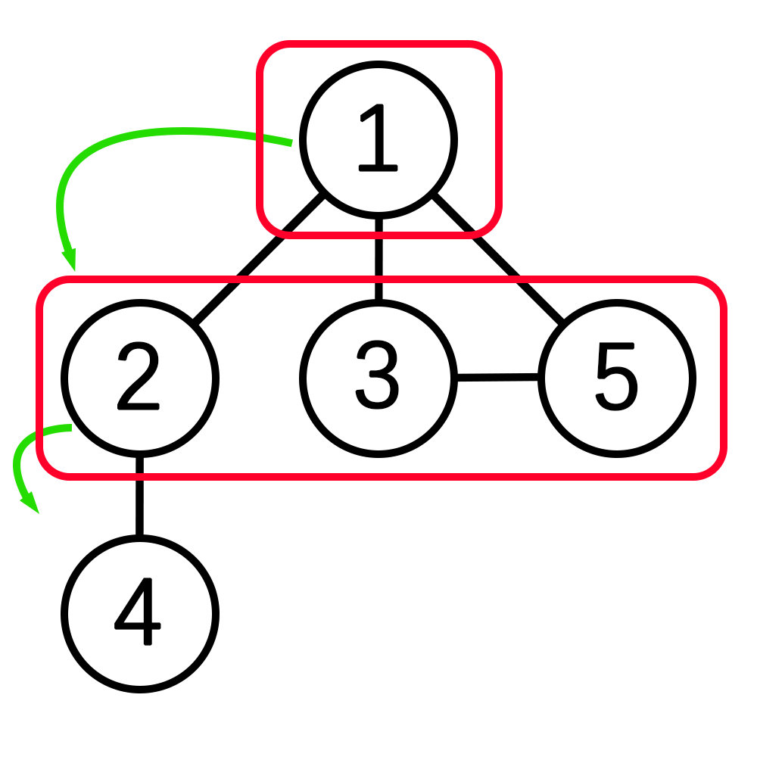
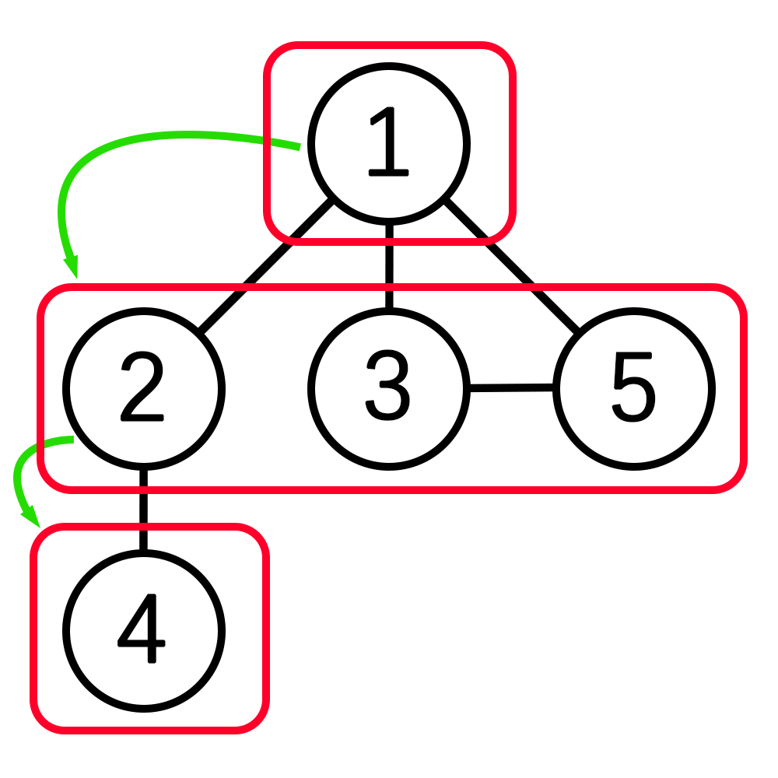
宽度优先搜索
算法原理
宽度优先搜索顾名思义就是先遍历宽度。具体就是从一个出发，把与之相邻的每一点遍历之后，又以与之相邻的第一个点为出发点，遍历与之相邻的没遍历过的点。

Slide 11
宽度优先搜索
代码实现
while head<tail and tail
cur=que.head
for i:1->n
if cur-i连接 i未遍历
que.push i
if tail==n
stop
que.pop

Slide 12
只有五行的算法
Floyd-Warshall

Slide 13
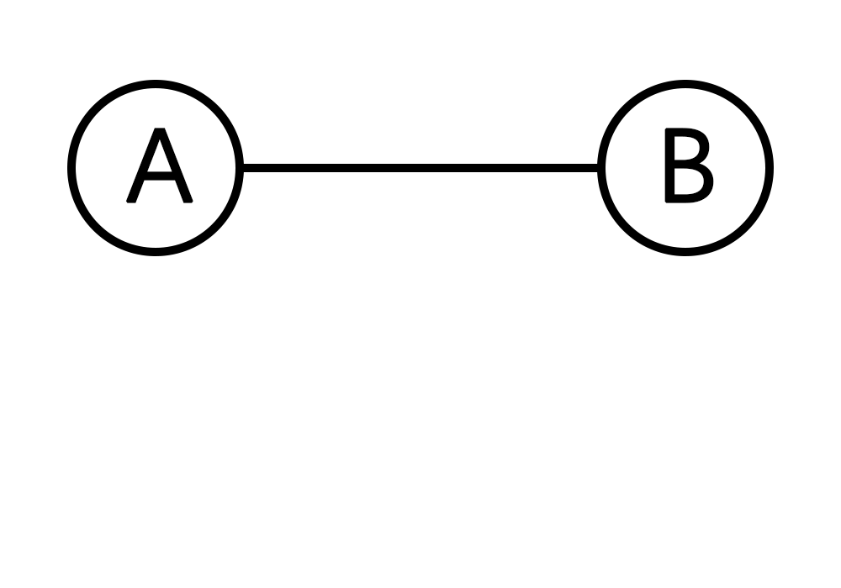
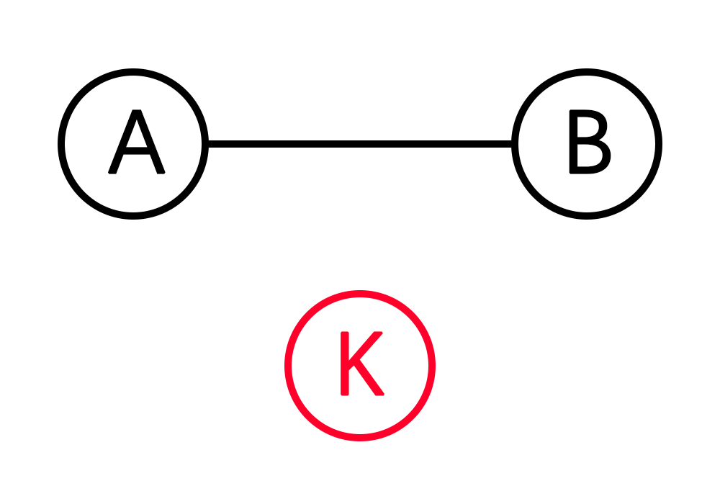
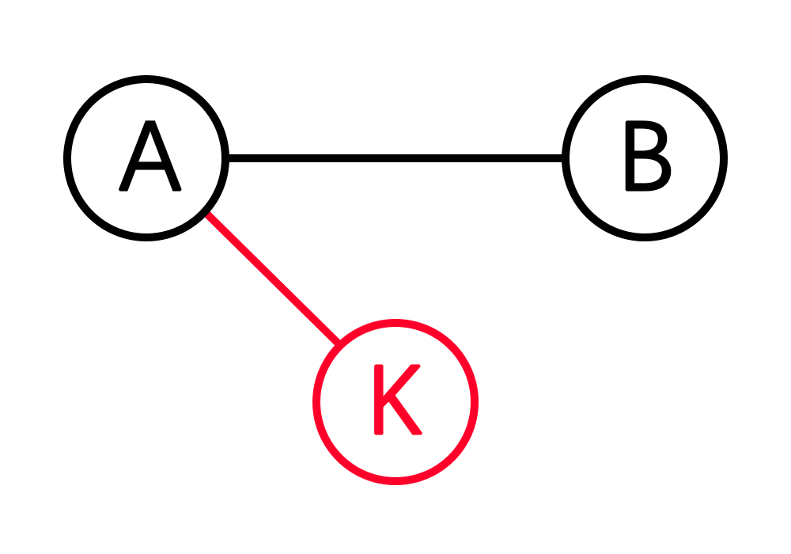
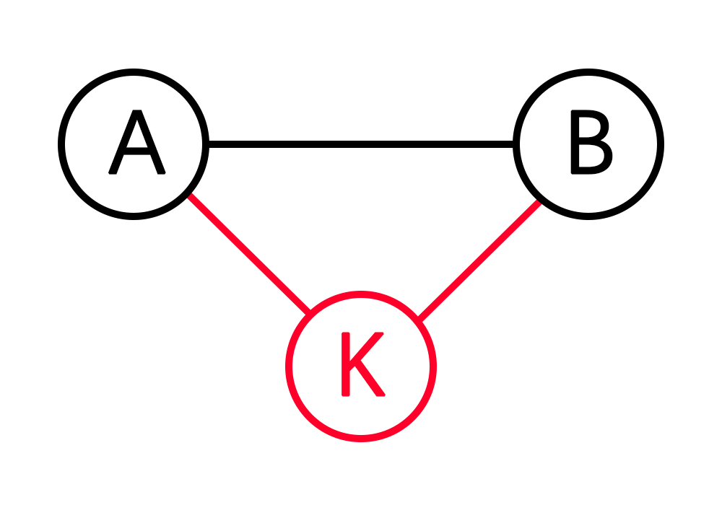
算法原理
一、如何缩短两点之间的距离？
例如 在下图中缩短 点A到点B 的距离
我们可以引入点K，如果 A->K+K->B < A->B，则缩短成功

Slide 14
代码实现
代码实现
for k:1->n
for i:1->n
for j:1->n
e[i][j]=min(e[i][k]+e_floyd[k][j],e[i][j])
时间复杂度:
O(N^3)

Slide 15
单源最短路径
Dijkstra
/ˈdaɪkstrə/

Slide 16
算法原理
一、单源最短路径
单源最短路径是指一点到其余各点的短路，而Dijkstra是处理没有负权的图中的单源最短路径。相比之下Floyd-Warshall就可以解决带负权图。
二、思考
在Floyd-Warshall中我们使用了中间点的方法来缩短路径。
那在单源最短路径问题中呢？
需要把每个中间点都枚举一遍吗？
如何“剪枝”？
Tip:没有负权

Slide 17
算法原理
一、贪心or动归
实际上不需要把每条边都进行缩短
在一个没有负权的图中最短的那条边一定不能缩短了！
具体过程
1.找到与点1最相近的点k
2.并寻找与k相邻的点p，使得e[1][k]+e[k][p]<e[i][p]，并缩短e[i][p]为e[1][k]+e[k][p]。这一步叫做“松弛”
3.在新的图中寻找除k以外与点1最相近的点k2，将k2带入2执行。重复操作
实现细节
1.使用一个数组dis存储于点1相邻的点
2.在dis中选取点
3.松弛方程:如果dis[p]+e[k][p]<dis[p]则dis[p]=dis[p]+e[k][p]

Slide 18
代码实现
代码实现
for i:1->n
dis[i]=e[1][i]
for i:1->n-1
min,u=find(dis)
book_dij[u]=1;
book u
for j:1->n
if !book j
dis[j]=min(dis[u]+e[u][j],dis[j])
时间复杂度:O(N^2)

